Slide 1
期末复习

Slide 2
一二章
各 章 要 点
1. 概率性质 古典概率
第
一
章
乘法公式
2.条件概率
全、贝公式
3.事件独立性
1.分布律分布函数定义性质
第
二
章
2. 6个常用分布 (表格 )
3.随机变量的函数的分布

Slide 3
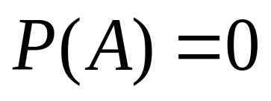
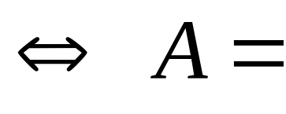
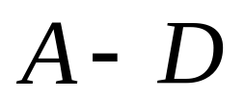

例1
例1
(1) 在古典概型的随机试验中,
Ø
( )
√
(2) 若事件 A, B, C , D 相互独立, 则
事件
与
也相互独立. ( )
√
若事件 A₁, A₂, …, A_{n} 相互独立, 将它
们任意分成 k 组, 同一事件不能同时
属于两个不同的组, 则对每组事件进
行求和、积、差、逆 等运算所得到
的 k 个事件也相互独立.

Slide 4
(3) 若事件 A 与 B独立, B 与 C独立,
则事件 A与 C 也相互独立. ( )
事件相互独立不具有传递性.

Slide 5


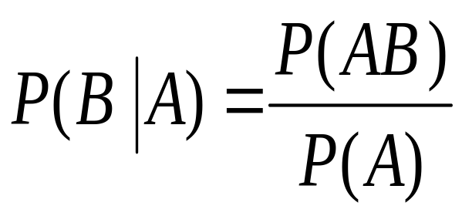
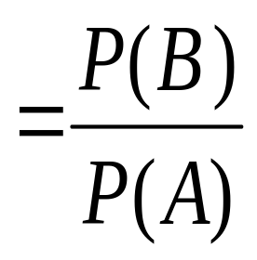
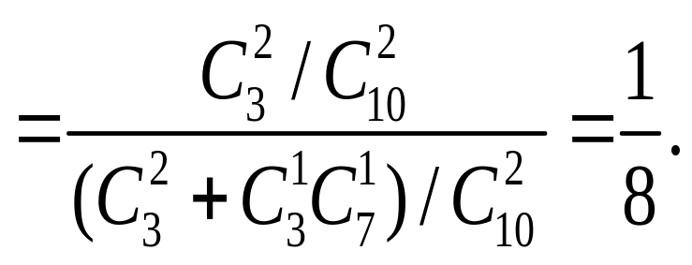
例5
例2 10件产品中有3 件次品, 从中任取 2 件.
在所取 2 件中有一件是次品的条件下, 求
另一件也是次品的概率.
解
“所取 2 件中至少有一件次品”
“ 2 件都是次品”

Slide 6

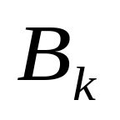
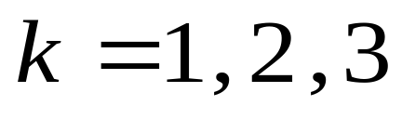
例6
例3
某厂卡车运送防“非典”用品下乡，
顶层装10个纸箱，其中5箱民用口罩、2
箱医用口罩、3箱消毒棉花. 到目的地时
发现丢失1箱，不知丢失哪一箱. 现从剩
下 9箱中任意打开2箱，结果都是民用口
罩，求丢失的一箱也是民用口罩的概率.
解
表示事件“任取 2 箱都是民用口罩”
表示事件“丢失的一箱为 k ”
分别表示民用口罩，医用
口罩，消毒棉花.

Slide 7
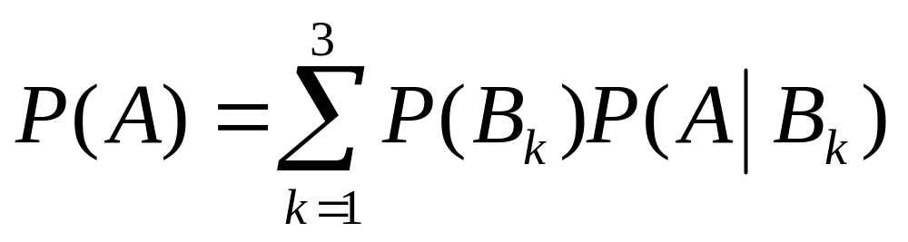
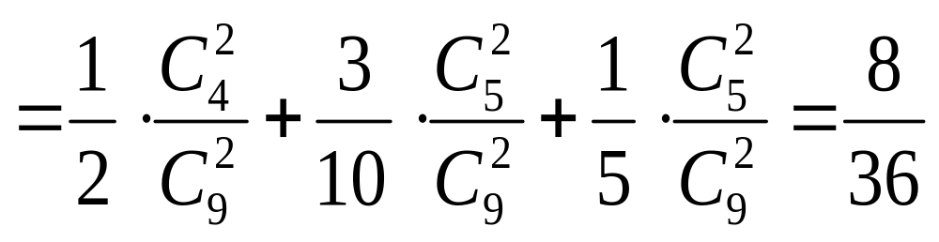
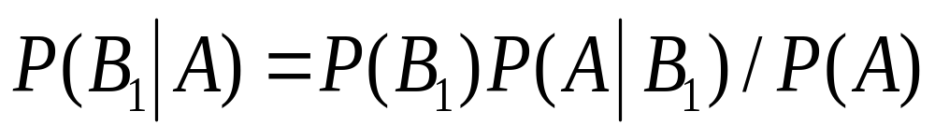
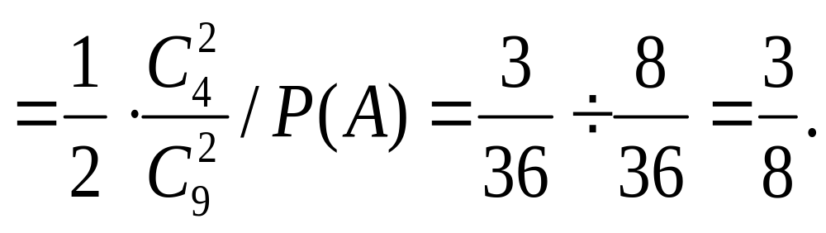
由全概率公式
由贝叶斯公式

Slide 8
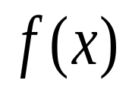

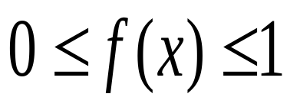
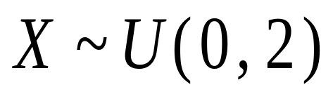
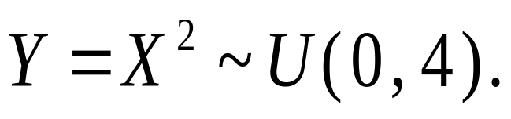
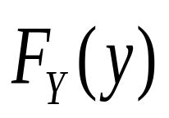
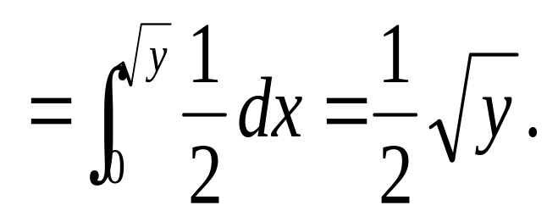
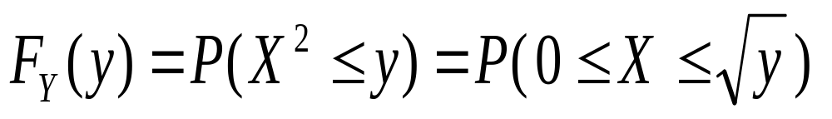
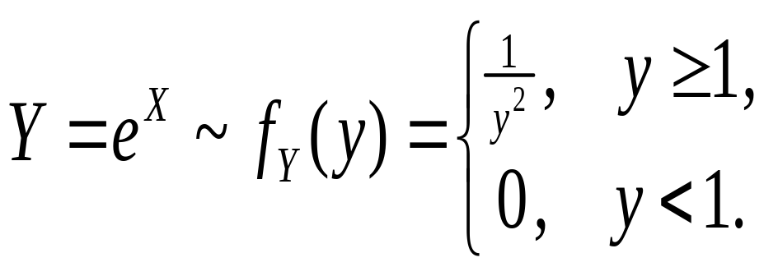
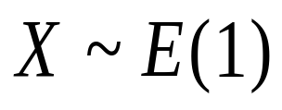
例7
例4 (1) 是 的密度函数 则 . ( )
(2) 若 , 则 ( )
事实上由§2.5 得 非均匀分布函数
(3) 若 , 则 ( )
√

Slide 9
三四章
1.联合分布律 分布函数定义性质
第
三
章
2. 边缘分布 条件分布
3. 随机变量的独立性
4. 随机变量的函数的分布
1. 期望 方差定义 性质
第
四
章
2. 相关系数 相关性
3. 期望的应用

Slide 10
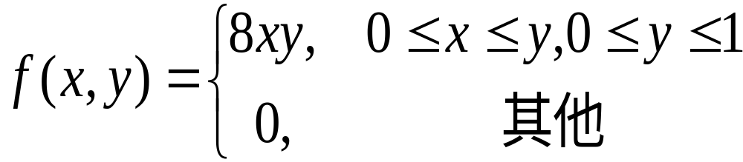
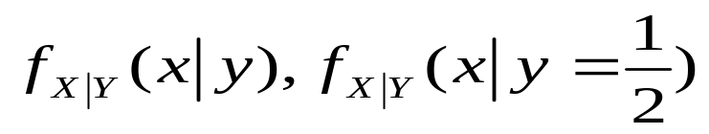
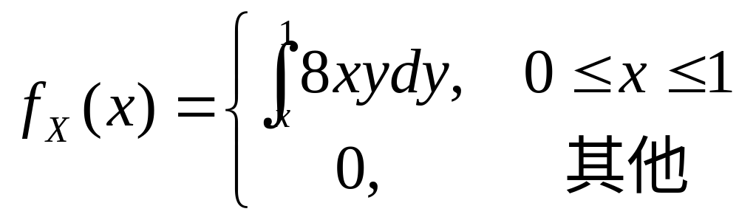
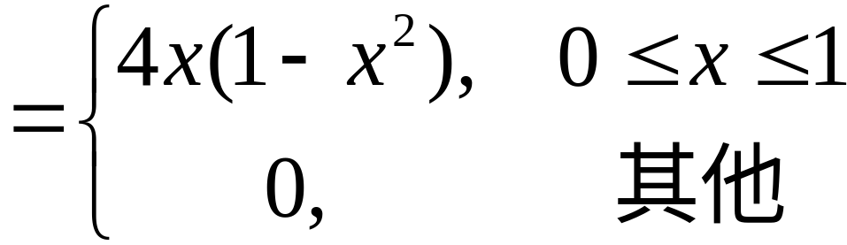
例5
例5 设
求
,
f
(
y
x
)
y = x
Y
X
1
解
1

Slide 11
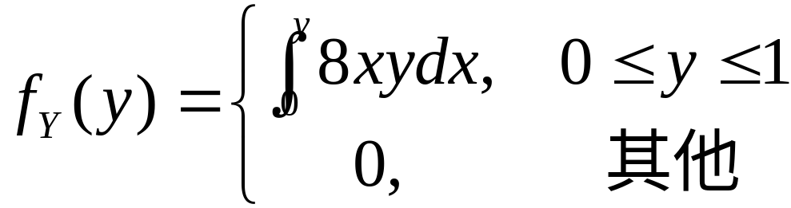
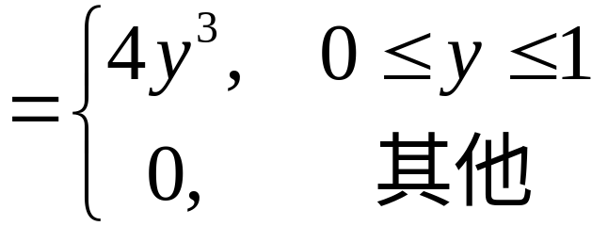
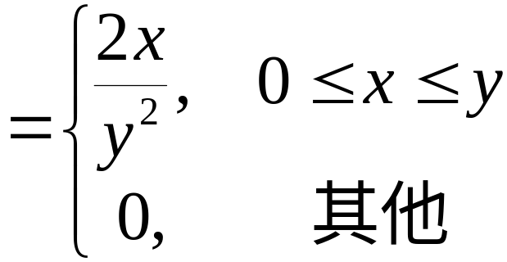
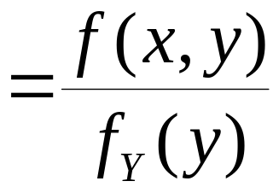
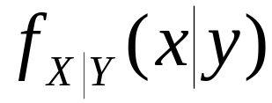
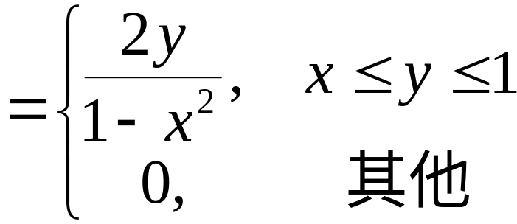
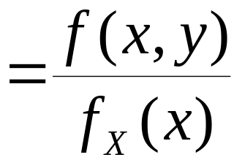
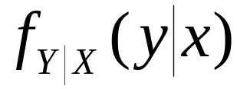
y = x
y = x
1
1
y
x
1
1
当0 < y < 1 时，
当0 < x < 1 时，

Slide 12
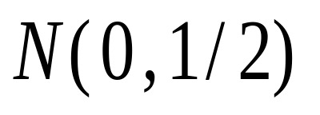
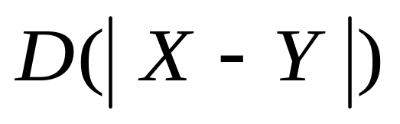
例12
例5 设随机变量 X、Y 相互独立, 且都服
从
. 求
解

Slide 13
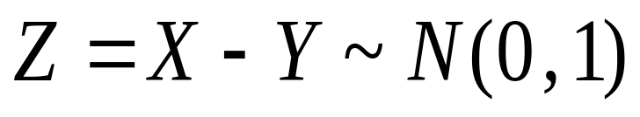
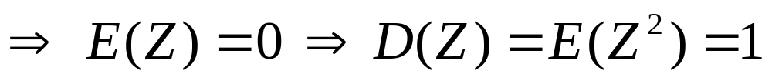
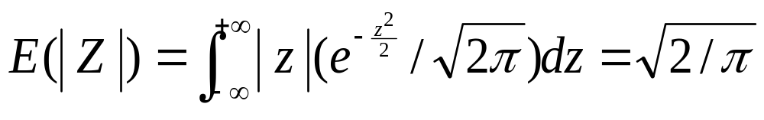
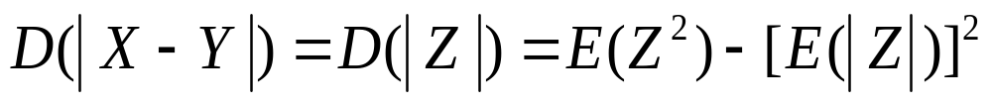
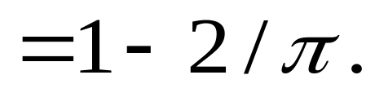
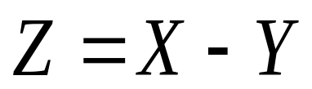
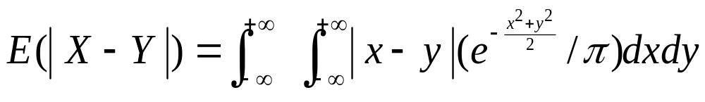
解
由于相互独立的正态变量的线性组合
仍是正态变量，故
本题设 是关键.若不然
虽能算出 但很难算

Slide 14
五六章
第
五
章
1. 切贝雪夫不等式
2. 中心极限定理的应用
1. 统计量 总体 样本及其空间
第
六
章
2. 常用“三抽样分布”定义 性质
各分布分位点定义 及 相互
关系

Slide 15
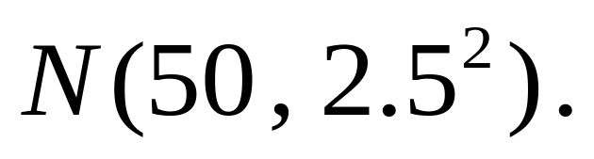
例13
例6 卡车装运水泥, 设每袋重量(gk) X 服从
问装多少袋水泥, 使总重量
超过2000的概率不大于0.05.

Slide 16
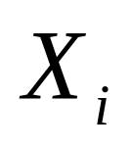

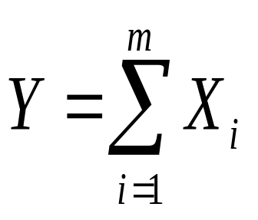
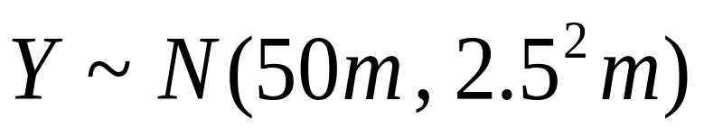
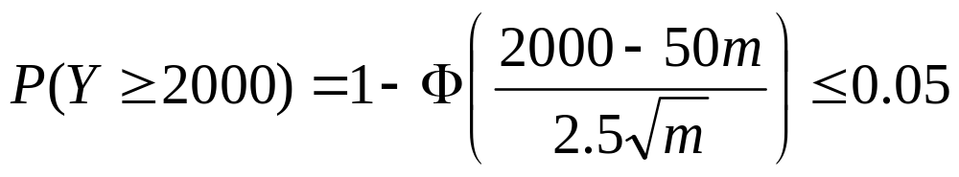
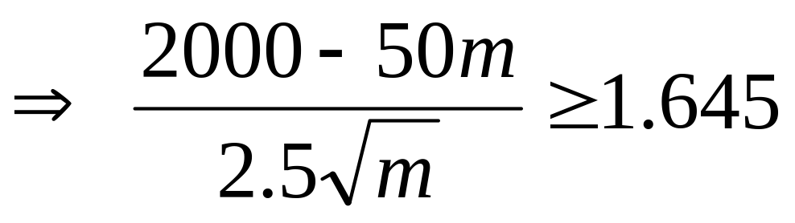
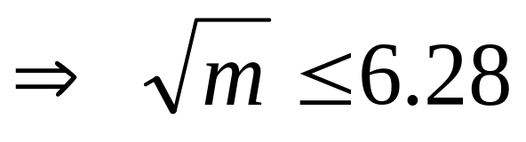
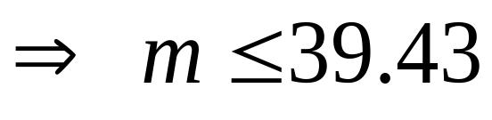
解
设装m 袋水泥, 表示第 袋水泥重量.
于是总重量为
所以至多装39袋水泥.

Slide 17















例18
例7 设 是来自正态总体 X
的简单随机样本.
证明
证
从而

Slide 18
七八章
第
七
章
点估计的三种方法
及评价标准
2. 参数的区间估计
第
八
章
1. 假设检验的有关概念
2.参数的假设检验

Slide 19










例19
例8 设总体 X 的分布密度函数为
估计量是样本的函数
求 的矩估计量 ,并计算
解
令

Slide 20





例20
例9 设总体 X 的密度函数为
为 X 的一个样本,求参数
的极大似然估计量.
解

Slide 21






似然方程组为
任一样本函数
本题 的估计并不能通过似然方程求得

Slide 22









解
由题设，若 必须
即
越大， 越大，故
的极大似然估计可通过似然方程求得.

Slide 23





三部曲
假设检验步骤(三部曲)
根据实际问题所关心的内容,建立H₀与H₁
在H₀为真时,选择合适的统计量V,由H₁确
定拒绝域形式
给定显著性水平α,其对应的拒绝域
双侧检验
其中
左边检验
右边检验
根据样本值计算,并作出相应的判断.

Slide 24





例25
例10 用包装机包装洗衣粉. 在正常情况下，
每袋重量为1000克，标准差不能超过15克.
假设每袋净重
某天为检查机器
工作是否正常，随机抽取10袋得其净重的
均值 ，方差
问该天包装机工作是否正常？( ).
解
H₀: μ = 1000 ； H₁: μ≠ 1000
取统计量

Slide 25





拒绝域 ℜ₀：
落在拒绝域外，接受
即认为该天包装机工作正常.
本题只做了一半,还应继续做下去
解
(2)设
取统计量

Slide 26


拒绝域 ℜ₀：
落在拒绝域内，拒绝
综合(1)(2),虽然平均净重合格, 但方差
偏大，故包装机工作不太正常.

